Slide 1
2018년 1학기 자료구조 및 실습 #11 : BinarySearchTree(이진탐색트리) 2018. 05. 29

Slide 2
실습 개요
이진 탐색 트리(BinarySearchTree)의 구현
이진 탐색 트리에서의 중위(inorder) 순회 구현

Slide 3
이진 탐색 트리(Binary Search Tree)
각 노드가 이진 탐색 트리의 특성을 만족하는 이진 트리
이진 탐색 트리의 특성
왼쪽 서브 트리의 키는 root의 키보다 항상 작다.
오른쪽 서브 트리의 키는 root의 키보다 항상 크다.
중복된 키 값을 가지는 노드가 존재하지 않음.
root
5
3
8
1
6
9
root보다 항상 작은 값을 가짐
root보다 항상 큰 값을 가짐

Slide 4
이진 탐색 트리(Binary Search Tree)에서의 탐색
찾고자 하는 값 key가 root보다 클 경우 오른쪽 서브트리를 순환 탐색
찾고자 하는 값 key가 root보다 작을 경우, 왼쪽 서브트리를 순환 탐색
key : 6을 탐색
key : 6을 탐색
key : 6을 탐색
5
8
3
8
6
6
9
1
6
9
key > root이므로,
오른쪽 서브트리를 순환 탐색
key < root이므로,
왼쪽 서브트리를 순환 탐색
key == root이므로,
해당 노드를 반환

Slide 5
Interface Comparable
Comparable
public int compareTo(Object object)
object와 자신을 비교하여 아래 세 가지 중 하나의 정보를 가지는 정수 c를 반환
c < 0일 경우, this < object
c = 0일 경우, this == object
c > 0일 경우, this > object
다음과 같이 구현
public class Node implements Comparable {
@Override
public int compareTo(Object other){
…
}
}

Slide 6
실습 과제 (1/9)
이진 탐색 트리 클래스인 BST 클래스를 구현하고 테스트하시오.
삽입(insert) 메소드를 구현
중위(inorder) 순회 메소드를 구현

Slide 7
실습 과제 (2/9)
public class BinarySearchTree
Field
private Comparable key;
private BinarySearchTree left, right; // left, right subtree
private int size // 트리의 사이즈를 저장
method
int treesize() // 트리의 크기를 반환
boolean recu_insert(key) // BST에 key를 값으로 하는 노드를 삽입하는 메소드를 재귀적으로 구현
boolean iter_insert(key) // BST에 key를 값으로 하는 노드를 삽입하는 메소드를 반복적으로 구현
void inorder() // 각 노드의 key와 그 노드를 root로 하는 서브 트리의 크기를 출력

Slide 8
실습 과제 (3/9)
public class BinarySearchTree
다음과 같이 구현
public class BST {
private Comparable key;
private BST left, right;
private int size;
private class Node implements Comparable { … }
public BST( ) { … }
public BST(int key) { … }
public int treesize( ) { … }
public boolean recu_insert(int key) { … // recursion을 사용한 insert 구현 }
public boolean iter_insert(int key) { … // iteration을 사용한 insert 구현 }
public void inorder( ) { … // 트리를 중위 순회 하면서 노드의 key와 해당 노드를 root로 하는 서브 트리의 size 출력
}

Slide 9
실습 과제 (4/9)
boolean recu_insert(key)
- BST에 key를 값으로 하는 노드를 재귀적 방식으로 추가하고 결과를 반환
노드가 정상적으로 트리에 추가되었을 경우, True를 반환
트리에 이미 key를 값으로 하는 노드가 존재하거나, 기타 다른 이유로 삽입에 실패했을 경우, False를 반환
연산 수행 과정에서 size가 변경되는 서브트리에서는 size를 업데이트해야 한다.
insert(9) 실행
5
(size : 5)
5
(size : 5)
5
(size : 6)
1
10
(2)
1
(2)
1
(2)
10
(3)
(2)
(2)
10
(1)
3
(1)
13
(1)
3
(1)
13
(1)
3
(1)
9
(1)
13
Key 9 > 5이므로,
Node 5의 right.insert(9)가 호출
Key 9 < 10이므로,
Node 10의 left.insert(9)가 호출
Left가 null일 경우, BST 객체를 하나 생성
10의 left에 9가 삽입되었고,
결과로 true을 반환.

Slide 10
실습 과제 (5/9)
boolean iter_insert(key)
- BST에 key를 값으로 하는 노드를 반복적 방식으로 추가하고 결과를 반환
while 또는 for과 같은 iteration을 사용하여 BST에 노드를 삽입.
노드가 정상적으로 삽입되었을 경우, True를 반환하고 중복된 값이 들어가거나 삽입에 실패했을 경우, False를 반환
연산 수행 과정에서 size가 변경되는 서브트리에서는 size를 업데이트해야 한다. ➔ Stack을 사용하는 방법이 있음
insert(9) 실행
5
(size : 5)
5
(size : 5)
5
(size : 6)
1
10
(2)
1
(2)
1
(2)
10
(3)
(2)
(2)
10
(1)
3
(1)
13
(1)
3
(1)
13
(1)
3
(1)
9
(1)
13
Key 9 > 5이므로,
cNode = cNode.right로 설정
Key 9 < 10이므로,
cNode = cNode.left로 설정
cNode가 null일 경우, BST를 하나 생성
10의 left에 9가 삽입되었고,
결과로 true을 반환.

Slide 11
실습 과제 (6/9)
void inorder()
- BST를 중위 순회 하고, 각 노드에서 key와 그 노드를 루트로 하는 서브 트리의 크기를 프린트
2. 0번 노드 방문
0
BinaryTree tree = new BinaryTree(9);
tree.inorder(0);
1. 왼쪽 서브트리
3. 오른쪽 서브트리
1
2
3
4
5
6
7
8
중위 순회의 경우, 왼쪽 서브 트리 -> 자기 자신 -> 오른쪽 서브 트리 순으로 방문
10주차 과제의 preorder와 비슷한 방식으로 구현

Slide 12
실습 과제 (7/9)
TestBST
a.recu_insert(5)
5
(size : 1)
테스트 클래스를 이용하여 다음을 수행
a.recu_insert(10)
5
(size : 2)
recu_insert( )를 호출하여 5 10 1 3 7을 순서대로 삽입
중위 순회 결과 프린트
Iter_insert( )를 호출하여 13 11 15 12를 순서대로 삽입
중위 순회 결과 프린트
하나의 트리에 두 메소드를 사용하여 데이터를 삽입할 것
BST a = new BST();
a.recu_insert(5);
…
a.iter_insert(13);
…
10
(1)
a.recu_insert(1)
5
(size : 3)
1
(1)
10
(1)
a.recu_insert(7)
5
(size : 5)
a.recu_insert(3)
5
(size : 4)
1
(2)
10
(2)
1
(2)
10
(1)
3
(1)
7
(1)
3
(1)

Slide 13
실습 과제 (8/9)
TestBST
테스트 클래스를 이용하여 다음을 수행
recu_insert( )를 호출하여 5 10 1 3 7을 순서대로 삽입
중위 순회 결과 프린트
Iter_insert( )를 호출하여 13 11 15 12를 순서대로 삽입
중위 순회 결과 프린트
a.lter_insert(15)
5
(size : 9)
a.lter_insert(13)
5
(size : 6)
a.lter_insert(11)
5
(size : 7)
1
(2)
10
(6)
1
(2)
10
(3)
1
…
(2)
10
(4)
3
(1)
7
(1)
13
(4)
3
(1)
7
(1)
13
(1)
3
(1)
7
(1)
13
(2)
11
(2)
15
(1)
11
(1)
12
(1)

Slide 14
실습 과제 (9/9)
TestBST
5
(size : 9)
테스트 클래스를 이용하여 다음을 수행
1
(2)
10
(6)
recu_insert( )를 호출하여 5 10 1 3 7을 순서대로 삽입
중위 순회 결과 프린트
Iter_insert( )를 호출하여 13 11 15 12를 순서대로 삽입
중위 순회 결과 프린트
3
(1)
7
(1)
13
(4)
5
(size : 5)
11
(2)
15
(1)
a.recu_insert(5);
a.lter_insert(13);
a.recu_insert(10);
1
(2)
10
(2)
a.lter_insert(11);
a.recu_insert(1);
12
(1)
a.lter_insert(15);
a.recu_insert(3);
Visited : 1, TreeSize : 2
Visited : 3, TreeSize : 1
Visited : 5, TreeSize : 9
Visited : 7, TreeSize : 1
Visited : 10, TreeSize : 6
Visited : 11, TreeSize : 2
Visited : 12, TreeSize : 1
Visited : 13, TreeSize : 4
Visited : 15, TreeSize : 1
3
(1)
7
(1)
a.lter_insert(12);
a.recu_insert(7);
a.inorder();
Visited : 1, TreeSize : 2
Visited : 3, TreeSize : 1
Visited : 5, TreeSize : 5
Visited : 7, TreeSize : 1
Visited : 10, TreeSize : 2
a.inorder();
출력 결과 ➔
출력 결과 ➔

Slide 15
제출 해야할 파일
문제에 대한 소스 코드
BST.java (class)
TestBST.java (class – main() 포함)
보고서
- 해당 과제에 대한 구현 설명 및 결과 작성 (사이버 캠퍼스 자료실 양식 참고)

Slide 16



제출 방법 & 주의 사항 (1/2)
제출 기한
1차 : 2018년 06월 04일 23:59 (10점 만점)
2차 : 2017년 06월 11일 23:59 ( 7점 만점)
3차 : 2017년 06월 18일 23:59 ( 4점 만점)
이후 제출은 미제출로 간주 (점수 없음)
제출 방법
소스 코드와 보고서를 폴더에 넣은 후 압축하여 사이버캠퍼스에 제출.
폴더 및 파일명 : DS분반_과제번호_학번_이름
※ 제출 예시
SourceCode.java
TestSourceCode.java
압축하여 제출
DS04_11_201800000_홍길동.hwp
(PDF, MS워드도 가능)
DS04_11_201800000_홍길동.zip

Slide 17
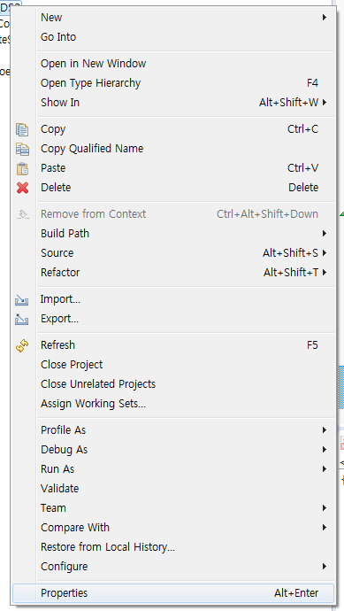
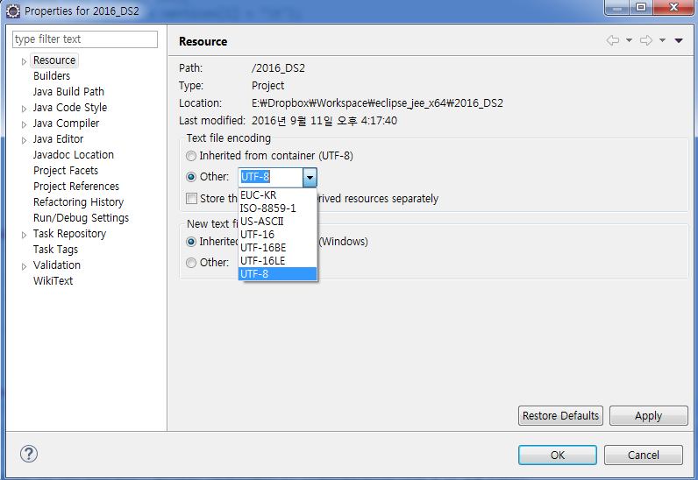
제출 방법 & 주의 사항 (2/2)
Character encoding UTF-8로 설정. (encoding이 다를 경우 소스코드 폰트 깨짐 발생)
프로젝트 폴더 오른쪽 클릭 ➔ Properties ➔ Text file encoding ➔ UTF-8
과제 Copy 하지 말 것!
[copy 적발 시]
1회 적발 → 해당 과제 0점 처리
2회 이상 적발 → F학점 처리
과제 관련 문의
03반(화요일 10:00 실습) – 신준한 (jh_shin@cnu.ac.kr)
04반(화요일 16:00 실습) – 최세목 (semok95@daum.net)

